Slide 1
Тема 7. Влияние факторов рыночного равновесия на изменение экономического риска
Взаимосвязь рыночного равновесия и коммерческого риска
Влияние факторов рыночного равновесия на изменение коммерческого риска
Моделирование процесса достижения равновесия
Влияние изменения спроса на уровень коммерческого риска
Влияние изменения предложения на уровень коммерческого риска
Построение зависимостей спроса от предложения

Slide 2
Характерные факторы, определяющие неопределенность рыночной экономики:
учет времени при экономических расчетах,
неопределенность рыночного спроса,
слабая предсказуемость рыночных цен,
неопределенность рыночного предложения,
недостаточность информации о действиях конкурентов.

Slide 3
Одним из основных принципов рыночной экономики является принцип сопоставления спроса и предложения. Экономическая модель спроса и предложения направлена на то, чтобы объяснить соотношение цены и количества товаров, обращающихся на рынке за определенный период. Рыночное равновесие в этой модели существует тогда, когда нет тенденции к изменению рыночной цены или количества продаваемых товаров.
В условиях инфляции также существует рыночное равновесие, лишь с тем отличием, что точка равновесия периодически меняет свои координаты. В рыночной системе хозяйствования формируется сбалансированность и стабильность, что можно рассматривать как внешний фактор ограничения коммерческого риска.

Slide 4
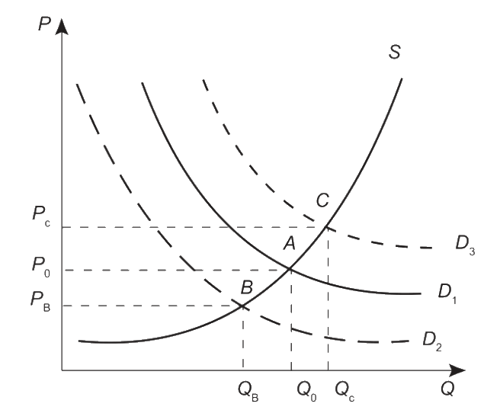
Влияние кривых спроса на равновесную цену
D = f(у₁, y₂, …, у_{m})
D – спрос
S – предложение
Q – объем продаж
Р₀ – равновесная цена
Q₀ – равновесный
объем продаж
А – точка равновесия

Slide 5
Точка А представляет собой точку равновесия, а цена Р₀ называется равновесной. Как продавцу, так и покупателю нецелесообразно отступать от точки равновесия. Поэтому определение состояния рыночного равновесия представляет собой задачу, которая имеет важное значение для продавца и покупателя товара. Функция спроса зависит от ряда факторов у₁, y₂, … , у_{m}, т.е. D = f(у₁, y₂, …, у_{m}), В качестве указанных факторов выступают: количество покупателей, цена на подобные товары, потребительские вкусы, уровень доходов потребителей и т.п. Изменение каждого из этих факторов приводит к смещению функции спроса (кривые D₁, D₂, D₃).

Slide 6
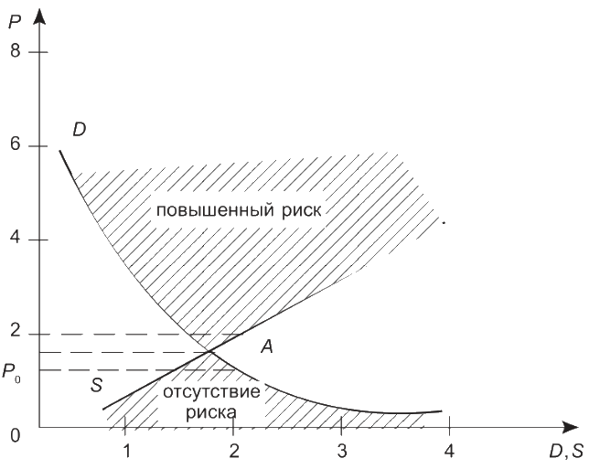
Анализ взаимосвязи рыночного равновесия и коммерческого риска
P₀ = 1,42 ден, ед,

Slide 7
Цена равновесия Р₀ может быть интерпретирована как «справедливая цена обмена», которая устанавливается в результате многочисленных парных сделок между продавцами и покупателями. Это состояние равновесия замечательно тем, что в нем полностью удовлетворен спрос, а также отсутствует излишнее производство товара, т.е. нет перепроизводства продукта и нерационального расходования производственных ресурсов. Таким образом, с производственной точки зрения состояние равновесия соответствует наибольшей экономии ресурсов. В связи с этим состояние равновесия является приемлемым и подходящим для обеих групп участников рыночного обмена – производителей и потребителей и поэтому может выступать как конечная цель процесса регулирования при помощи цен.

Slide 8
Как правило, в конкурентной экономике без сговора (коалиции) достижение равновесия есть стихийный процесс, основанный на том, что при любой цене, превышающей равновесную, количество товара, которое стремятся предложить продавцы (производители), будет превосходить то количество, на которое покупатели (потребители) намерены предъявить спрос; возникает давление на цену в сторону ее понижения, причем деятельность некоторых продавцов, желающих избавиться от товара, будет направлена против существующего (слишком высокого) уровня цены. Подобным же образом можно показать, что цена, находящаяся ниже уровня равновесия, испытывает давление в сторону повышения.

Slide 9
Модель процесса достижения равновесия
Пусть в торговый день t задано предложение S₁ и оно определяет цену P_{t} как решение уравнения S(P_{t}) = S,
Эта цена характеризует объем спроса D_{t} = D(P_{t}), а предложение на следующий торговый день прямо ориентируется на спрос предыдущего дня: S_{t+1} = D_{t}
Предположим, что начальная цена Р_{t} = 1 и сведем результаты расчета в таблицу

Slide 10
Сходимость цены к равновесной по времени
P | D | S | Е = D – S
1 | 2,33 | 1,5 | 0,83
1,83 | 1,61 | 2,33 | -0,72
1,11 | 2,22 | 1,61 | 0,61
1,72 | 1,69 | 2,22 | -0,53
1,19 | 2,13 | 1,69 | 0,44
1,63 | 1,76 | 2,13 | -0,37
1,26 | 2,06 | 1,76 | 0,30
1,57 | 1,80 | 2,06 | -0,26
1,30 | 2,03 | 1,80 | 0,23
1,53 | 1,83 | 2,03 | -0,20
1,33 | 2,00 | 1,83 | 0,17
1,50 | 1,86 | 2,00 | -0,14
1,36 | 1,98 | 1,86 | 0,12
1,48 | 1,87 | 1,98 | -0,11
1,37 | 1,97 | 1,87 | 0,10
1,47 | 1,88 | 1,97 | -0,09
1,38 | 1,96 | 1,88 | 0,08
1,46 | 1,89 | 1,96 | -0,07
1,39 | 1,95 | 1,89 | 0,06
1,45 | 1,90 | 1,95 | -0,05
1,40 | 1,94 | 1,90 | 0,04
1,44 | 1,91 | 1,94 | -0,03
1,41 | 1,93 | 1,91 | 0,02
1,43 | 1,92 | 1,93 | -0,01
1,42 | 1,92 | 1,92 | 0,00

Slide 11
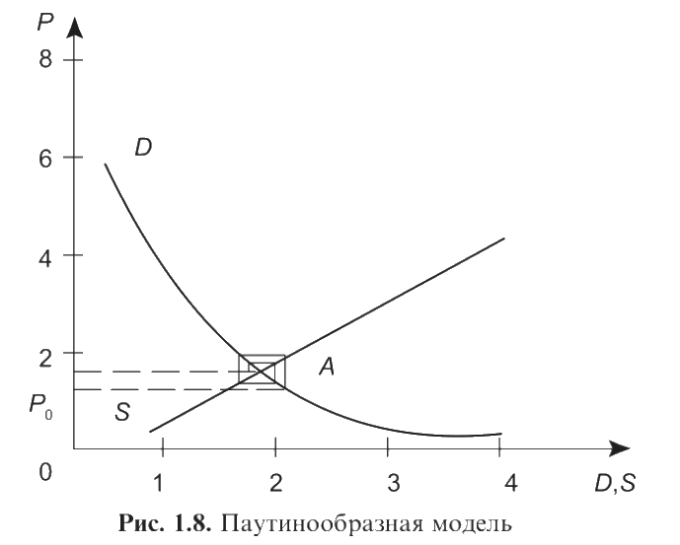
Паутинообразная модель

Slide 12
При изучении вопроса о том, как условия, которые изменяют либо спрос, либо предложение, воздействуют на равновесные рыночные цены и количество товаров, можно воспользоваться сравнительным статистическим анализом спроса и предложения. При решении задач минимизации риска применение этого метода дает возможность создания экономических моделей для объяснения предшествующих и предсказания будущих событий. Маркетинговые исследования являются лучшей информационной базой для этого анализа.

Slide 13
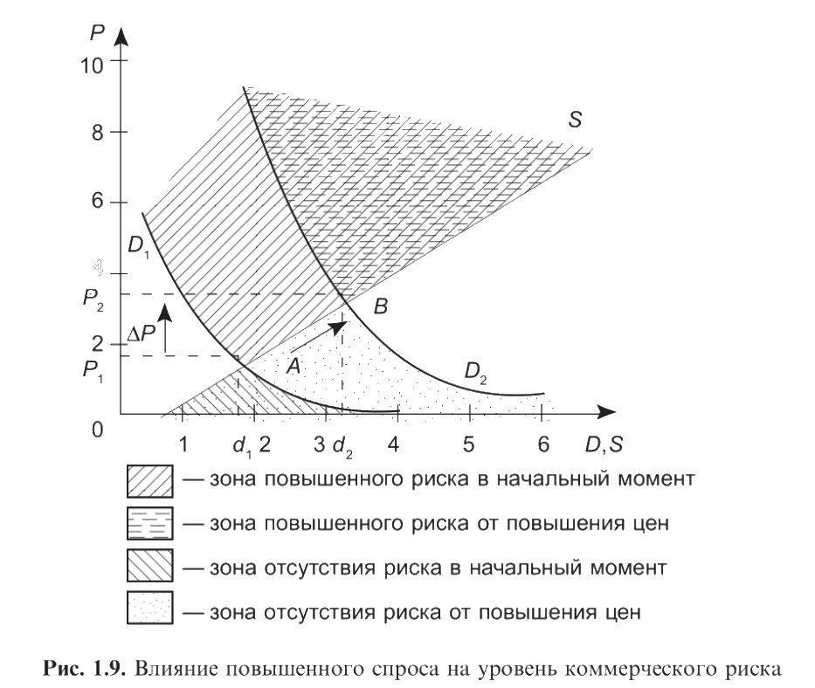
Влияние повышенного спроса на уровень коммерческого риска

Slide 14
Зоны отсутствия и повышенного риска будут описываться соответственно следующими системами неравенств:
При увеличении спроса равновесная точка А (1,92; 1,42) перешла в равновесную точку В (3,15; 2,65).
Повышение спроса на товар на
у.е. приводит к смещению линии спроса D из положения D₁ в положение D₂. Влияние увеличения спроса выражается в повышении рыночной цены равновесия на
у. е., что в свою очередь сокращает риск предприятий оказаться нерентабельными, так как уровень расходов, приходящихся на единицу товара, при этом не увеличивается. В связи с этим, что хорошо видно на рис. 1.9, зона отсутствия риска от роста цены с перемещением рыночного равновесия из точки А в точку В увеличивается, а зона повышенного риска сокращается.

Slide 15
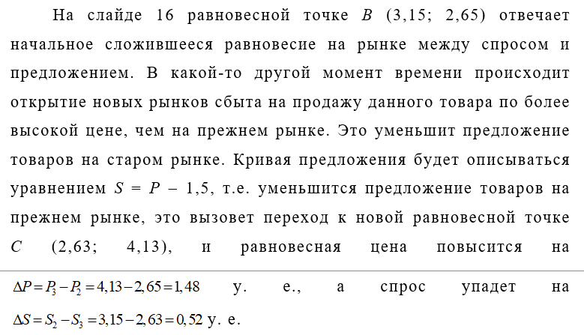

Slide 16
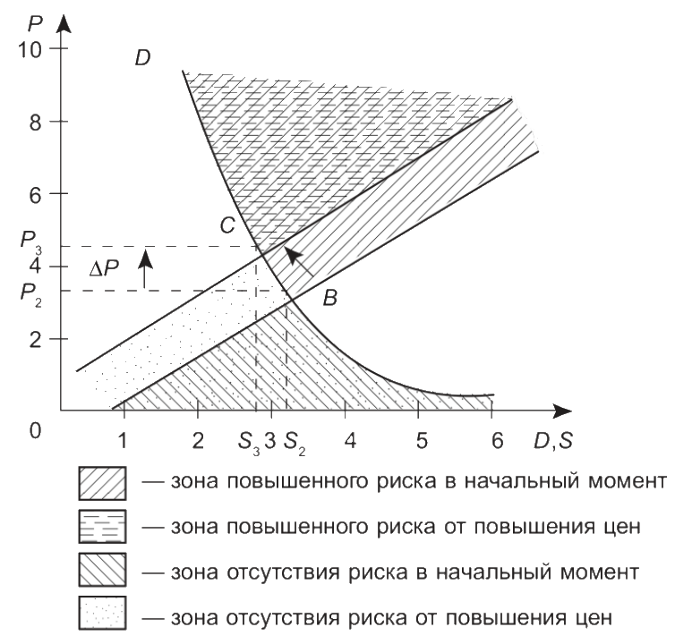
Влияние уменьшения предложения на уровень коммерческого риска
B (3,15; 2,65)
S = Р – 1,5
С (2,63; 4,13)

Slide 17
Понижение предложения товара приводит к уменьшению риска, связанного с его реализацией, и к увеличению его цены. Покупатели отвечают на рост цены уменьшением объема спроса. Рынок на новую более высокую цену равновесия отвечает уменьшением спроса на товар в соответствие с готовностью покупателя платить. Несмотря на то, что при более высокой цене покупатели вынуждены приобретать меньше товара, фактор падения предложения все же оказывает влияние, ограничивающее коммерческий риск, поскольку равновесие спроса и предложения при более высокой цене дает больше гарантий на увеличение прибыли компаниям, участвующим на рынке.

Slide 18
Повышение предложения товара приводит к противоположному результату. Нели цена равновесия не уменьшится в ответ на рост предложения, то будет избыток товара на рынке, а это увеличивает коммерческий риск. Понижение цены на товар вызовет повышение объема спроса, что увеличивает зону повышенного риска. Следовательно, достигая рыночного равновесия при меньшей цене, хотя и большем спросе, обусловленном снижением цены, обстоятельства формируют условия большего риска.

Slide 19
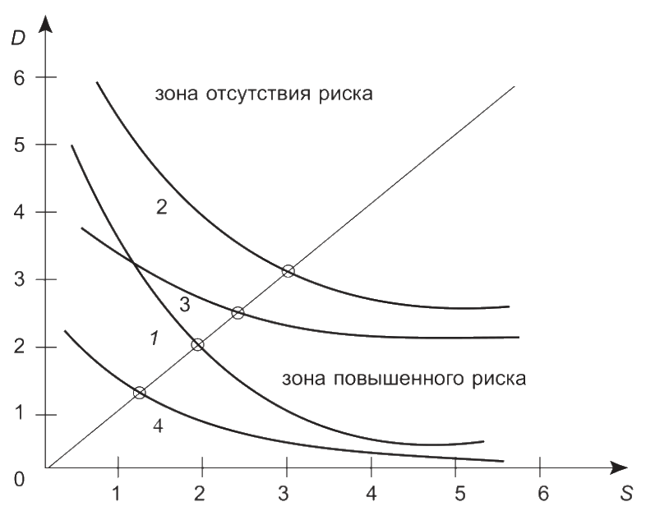
Зависимости спроса от предложения
Кривая 1:
Кривая 2:
Кривая 3:
Кривая 4:

